Slide 1

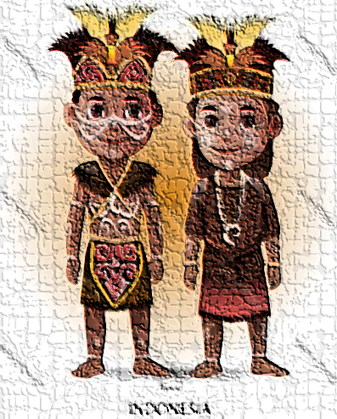
GAMBARAN UMUM KAWASAN KUMUH KELURAHAN KARANG INDAH

Slide 2
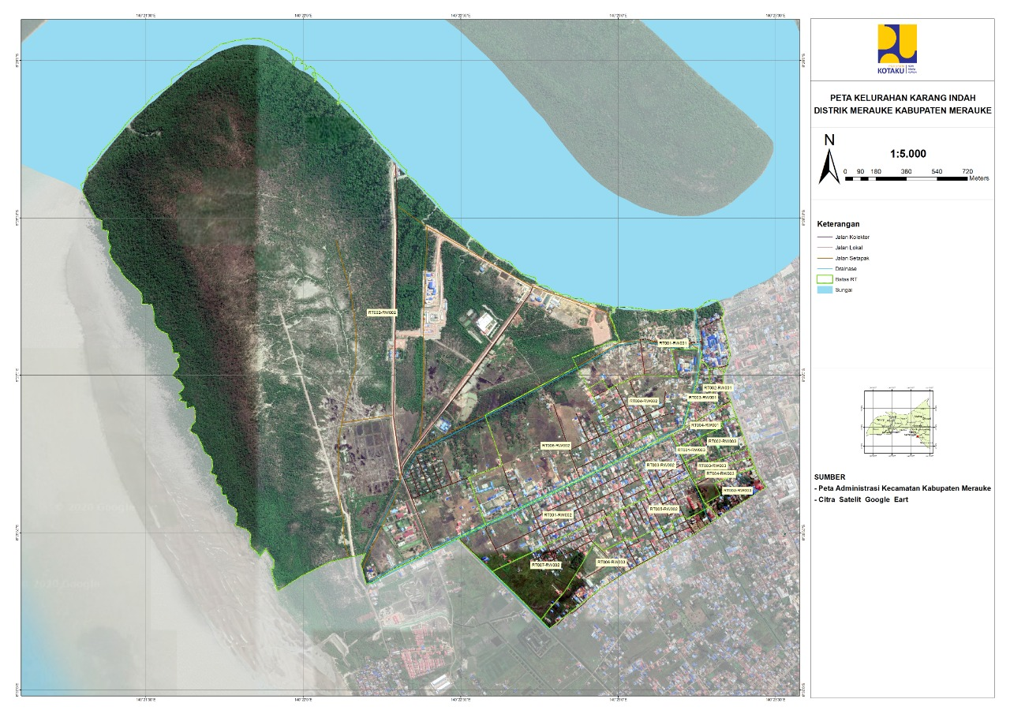
PETA LOKASI KUMUH KELURAHAN KARANG INDAH

Slide 3
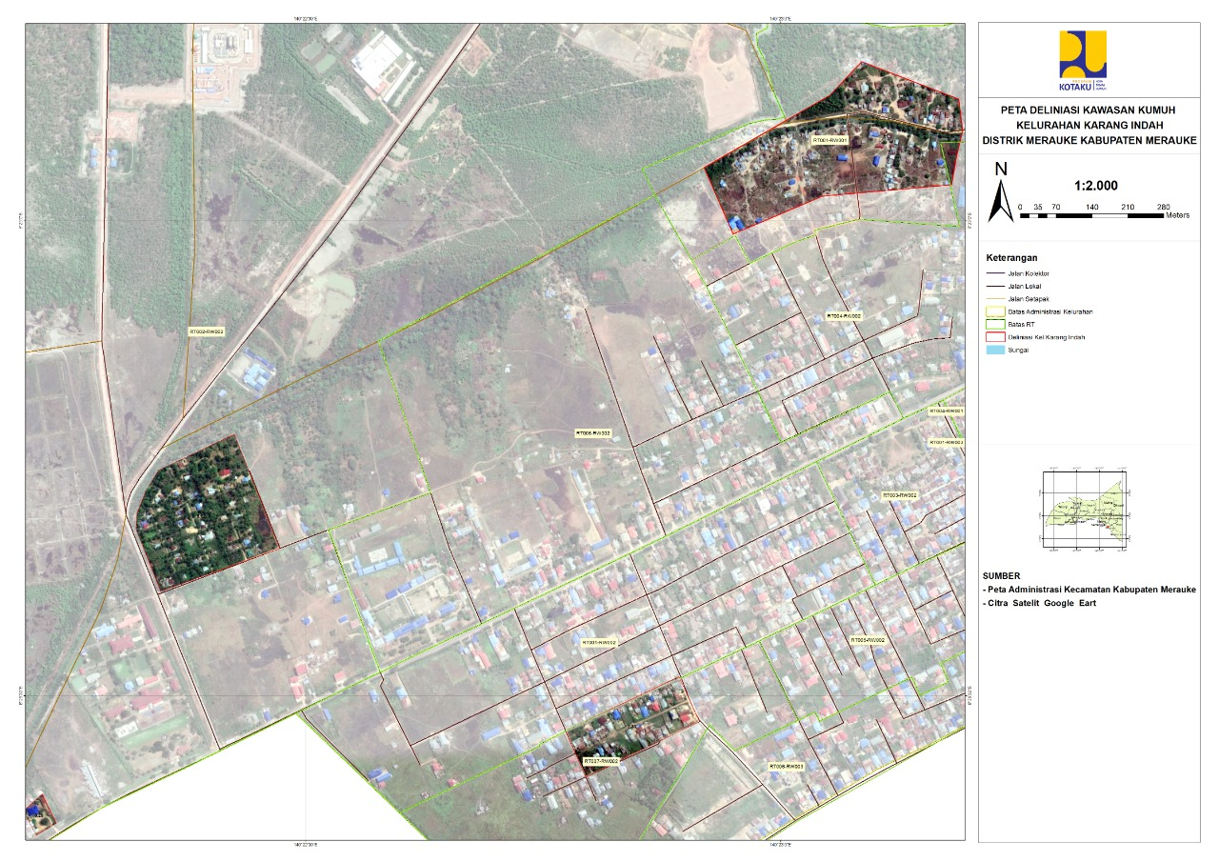
PETA LOKASI KUMUH KELURAHAN KARANG INDAH

Slide 4
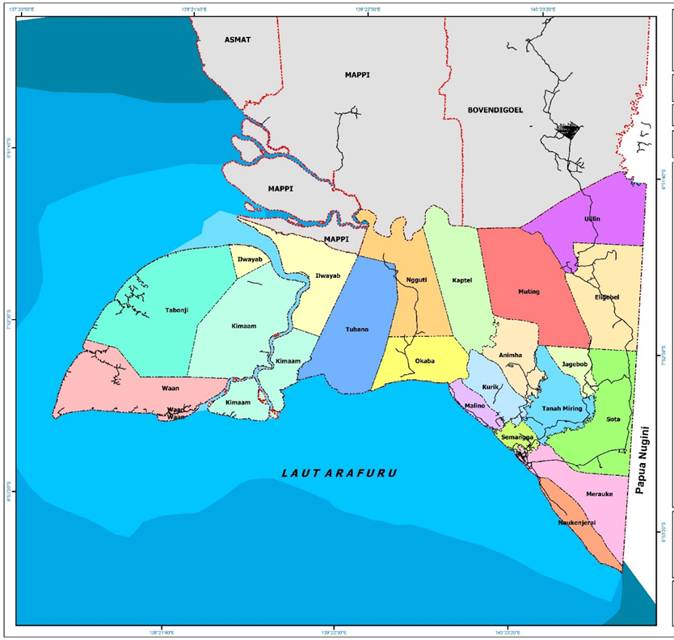
Secara Administratif, Kelurahan Karang Indah merupakan salah satu kelurahan dari 11 kelurahan dan 5 kampung yang berada dalam wilayah Distrik Merauke Provinsi Papua, dengan luas wilayah 196 Ha, yang terdiri dari 3 RW dan 17 RT, berada pada ketinggian rata-rata 23,04 meter diatas permukaan laut. Wilayah Kelurahan Karang Indah berbatasan dengan :
Sebelah Utara : Berbatasan dengan Kali Maro
Sebelah Barat : Berbatasan dengan Kelurahan Samkai
Sebelah Selatan : Berbatasan dengan Siringgu Jaya
Sebelah Timur : Berbatasan dengan Keluraha Maro

Slide 5
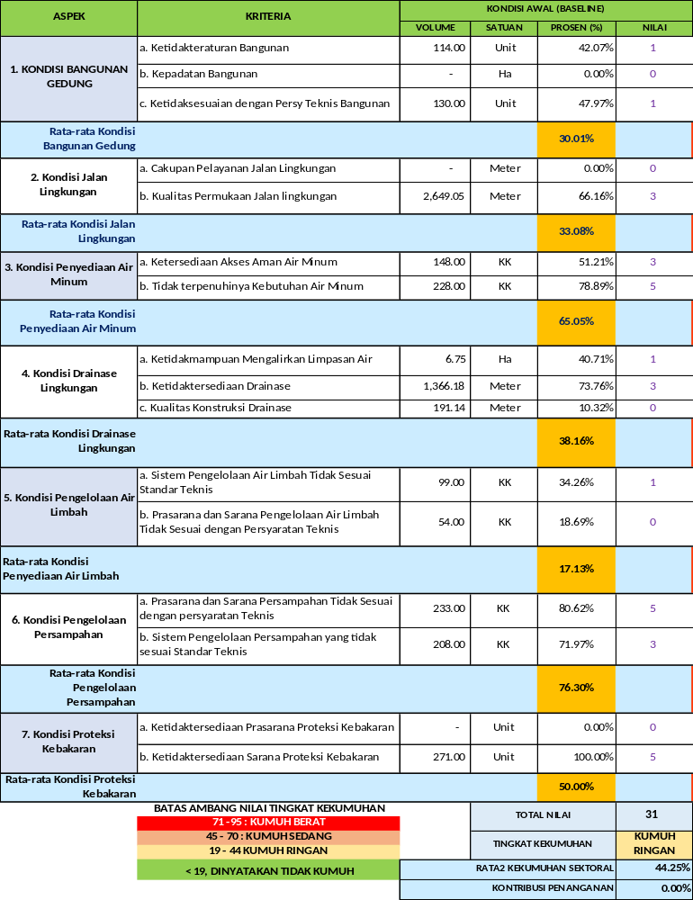
Gambaran umum kawasan kumuh
LUAS DEMLINIASI KAWASAN KUMUH : 16,58 HA
JUMLAH PENDUDUK : 1.258 JIWA
JUMLAH KEPALA RUMAH TANGGA (KRT) : 271
JUMLAH KEPALA KELUARGA (KK) : 289
KOMPOSISI PENDUDUK :
LAKI – LAKI : 652 JIWA
PEREMPUAN : 606 JIWA
JUMLAH KRT BERPENGHASILAN RENDAH ( MBR ) : 191 ORANG

Slide 6
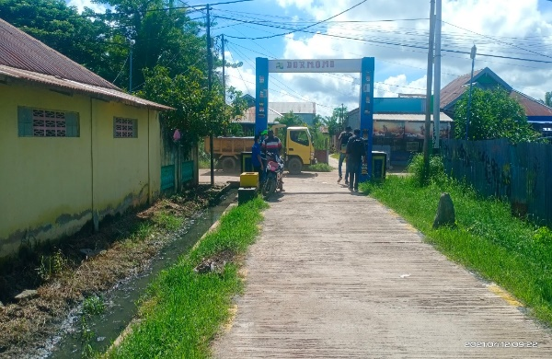
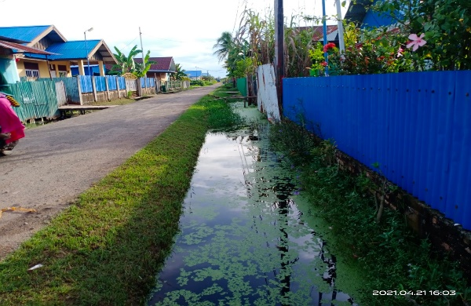
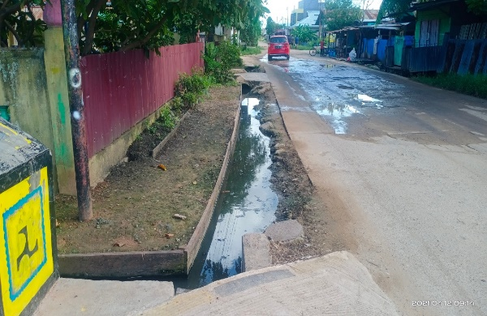
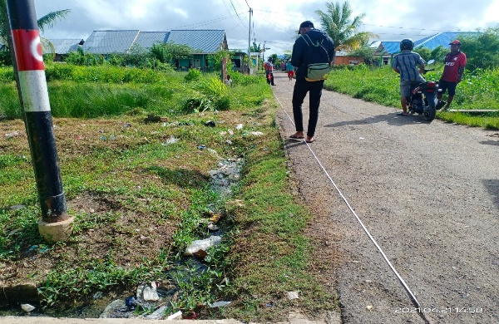
RENCANA PENATAAN KAWASAN KUMUH KELURAHAN KARANG INDAH
Kondisi 0% DRAINASE RT007-RW002
Kondisi 0% DRAINASE RT007-RW002
Kondisi 0% DRAINASE RT007-RW002
Kondisi 0% DRAINASE RT007-RW002

Slide 7


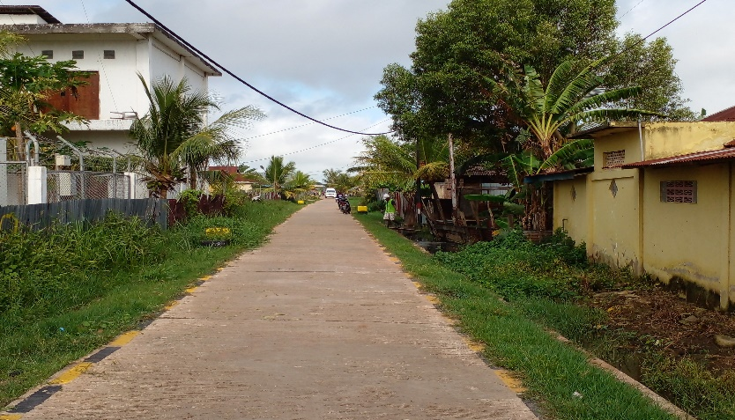
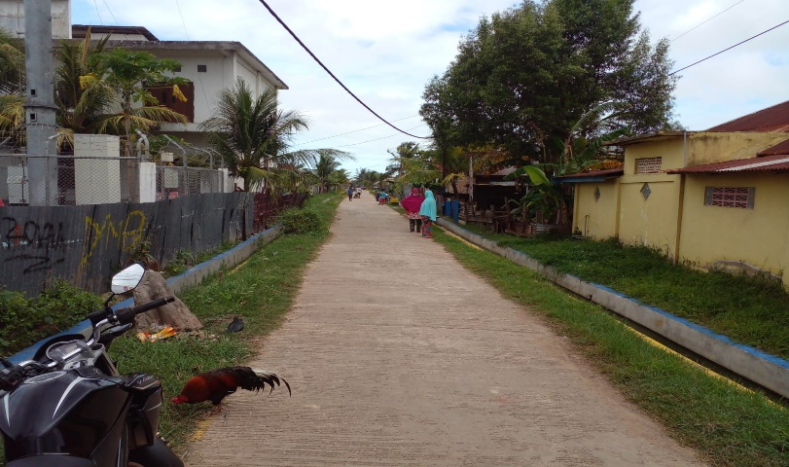
PETA LOKASI
RT.007-RW002
KELURAHAN KARANG INDAH KABUPATEN MERAUKE
BEFORE AFTER
S E B E L U M

Slide 8


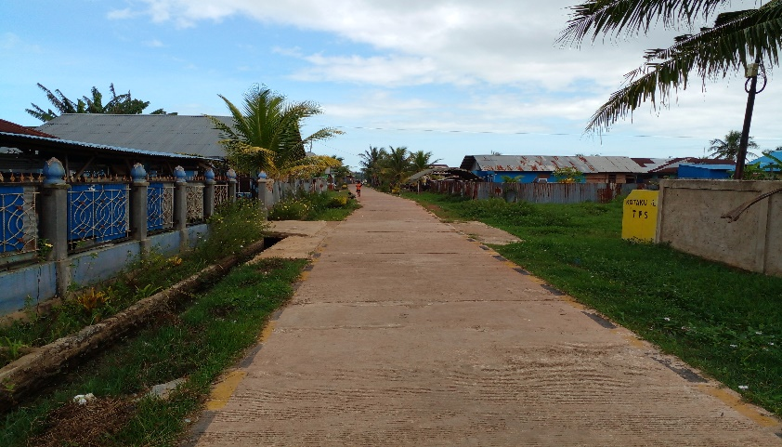
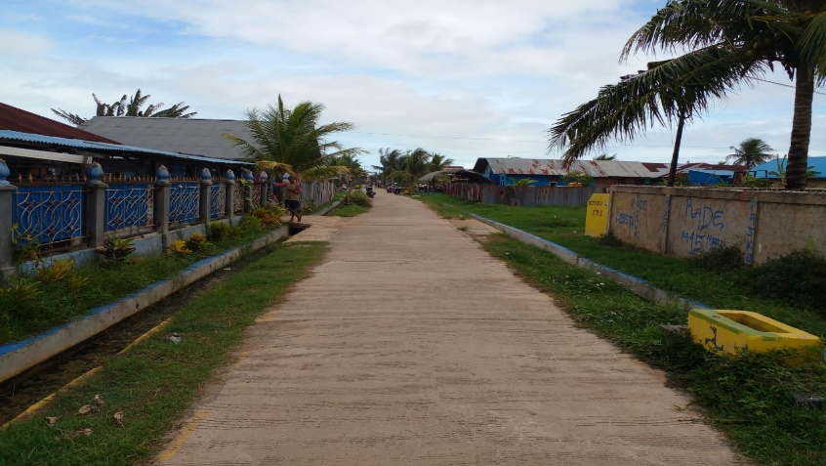
PETA LOKASI
RT.007-RW002
KELURAHAN KARANG INDAH KABUPATEN MERAUKE
BEFORE AFTER

Slide 9
KAB / KOTA | KELURAHAN | PENDATAAN 2020
 |  | JUMLAH RT | LUASAN KUMUH | STATUS KUMUH RT | STATUS KUMUH KELURAHAN
MERAUKE | KARANG INDAH | 3 | 16,58 | Kumuh Ringan | Kumuh Ringan
Sebaran Kumuh Kelurahan Karang Indah
No. | Lokasi (RT-RW) | Luasan Kumuh (Ha)
1 | RT001-RW001 | 9,03
2 | RT002-RW002 | 5,22
3 | RT007-RW002 | 2,33
Tipologi Kekumuhan: Permukiman Kumuh di Dataran Rendah.
KELURAHAN | LOKASI | NAMA KEGIATAN | PAGU BLM KEGIATAN | PROGRES PEMANFAATAN DANA DAN FISIK
 |  |  |  | Pencairan/Penyaluran dana ke KSM |  |  | Pemanfaatan Dana KSM |  | Fisik
 |  |  |  | Tahap I. 70% | Tahap II 30% | Jumlah | (Rp) | (%) | (%)
 |  |  |  | (Rp.) | (Rp.) | (Rp.)
KARANG INDAH | RT007-RW002 | Drainase Lingkungan | 995,000,000 | 696,500,000 | - | 696,500,000 | 172,134,000 | 17.30 | 3.65
JUMLAH |  |  |  | 696,500,000.00 | - | 696,500,000.00 | 172,134,000.00 | 17.30 | 3.65

Slide 10
EXERCISE PENGURANGAN KUMUH KELURAHAN KARANG INDAH TAHUN 2020
KELURAHAN |  | RT TERDELINIASI | LUAS KUMUH (Ha) | NILAI KEKUMUHAN |  | PENGURANGAN KUMUH (Ha)
 |  |  |  | AWAL | AKHIR
1 | KARANG INDAH | KARANG INDAHRT001-RW001 | 9.03 | 31 | 31 | 0.00 |  | KUMUH RINGAN
2 | KARANG INDAH | KARANG INDAHRT002-RW002 | 5.22 | 47 | 47 | 0.00 |  | KUMUH SEDANG
3 | KARANG INDAH | KARANG INDAHRT007-RW002 | 2.33 | 28 | 22 | 0.00 |  | KUMUH RINGAN
 |  |  | 16.58 |  |  | 0.00
 |  |  |  |  | SISA kumuh | 16.58

Slide 11
EXERCISE PENGURANGAN KUMUH KELURAHAN KARANG INDAH TAHUN 2021
KELURAHAN |  | RT TERDELINIASI | LUAS KUMUH (Ha) | NILAI KEKUMUHAN |  | PENGURANGAN KUMUH (Ha)
 |  |  |  | AWAL | AKHIR
1 | KARANG INDAH | KARANG INDAHRT001-RW001 | 9.03 | 31 | 31 | 0.00 |  | KUMUH RINGAN
2 | KARANG INDAH | KARANG INDAHRT002-RW002 | 5.22 | 47 | 47 | 0.00 |  | KUMUH SEDANG
3 | KARANG INDAH | KARANG INDAHRT007-RW002 | 2.33 | 28 | 14 | 2.33 |  | TIDAK KUMUH
 |  |  | 16.58 |  |  | 2.33
 |  |  |  |  | SISA kumuh | 14.25

Slide 12
GRAFIK SIMULASI PENGURANGAN KUMUH KELURAHAN Karang indah tahun 2021
 | Data R0 16 Parameter Kelurahan Karang Indah
Luas Kumuh Awal | 16.58
Pengurangan Kumuh | 2.33
Luas Sisa kumuh | 14.25

Slide 13
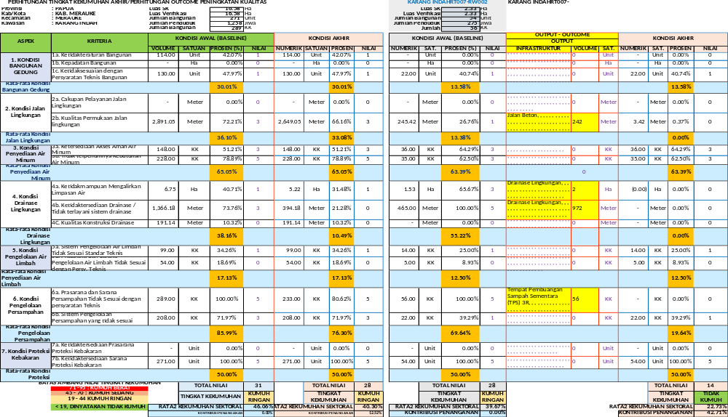
PROFIL KUMUH LINGKUP RT-RW KELURAHAN KARANG INDAH

